Slide 1
Tund 2. Sissejuhatus Pythoni ja muutujatesse. Google
Ekaterina Sidorova

Slide 2
Tunni plaan:
Pythoni programmeerimise põhimõisted
Muutujad, põhilised muutujaoperatsioonid, andmetüübid
Sõneoperatsioonid, meetodid, sõne vormindamine ja väljundid
Tingimusoperaatorid ja nende kasutamine
Google'i ettevõte ja selle tööstusvaldkonnad
Praktiline ülesanne

Slide 3
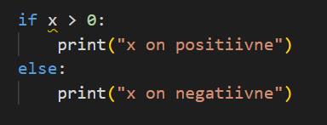
Pythoni süntaks
Pythoni süntaks on Pythoni keele struktuur, mis määrab, kuidas Pythoni kood peaks olema kirjutatud.
Taane
Pythoni süntaks nõuab koodiplokkide määratlemiseks taanet. Tavaline taane on neli tühikut või üks tabeldusmärk (tab).

Slide 4
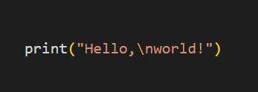
Pythoni süntaks
Tühikud
Tühikud aitavad paremini loetavust parandada.
Uus rida
Saate lisada stringile uue rea, kasutades paomärki \n.
Üherealised ja mitmerealised kommentaarid
Üherealised ja mitmerealised kommentaarid on olulised Pythoni koodi dokumenteerimisel ja loetavuse suurendamisel.

Slide 5

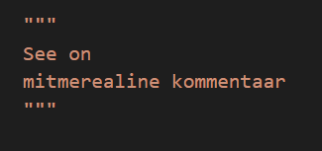
Pythoni süntaks
Pythonis saab kommentaare luua sümboli # abil.
Mitmerealisi kommentaare saab luua kolmekordsete jutumärkidega.

Slide 6
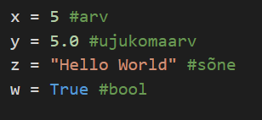
Andmetüübid
Pythonil on mitu sisseehitatud andmetüüpi, nagu täisarvud, ujukomaarvud, sõned ja tõeväärsus tüüp bool.

Slide 7
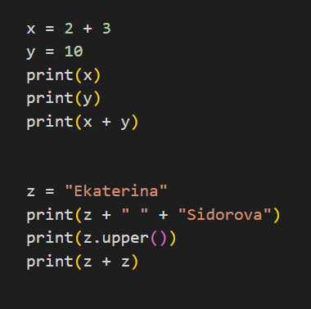
Muutujad Pythonis
Muutujad Pythonis on mälus olevad väärtused, mida saab kogu programmi vältel muuta ja kasutada.

Slide 8
Arvud
Täisarvud
Pythoni täisarvu andmetüübi nimi on int (ingl integer).
Ujukomaarvud
Reaalarvudele vastavad Pythonis nn ujukomaarvud (ingl floating point number, lühemalt float).

Slide 9
Tehted arvudega
Avaldis | Väärtus | Selgitus
6 / 3 | 2.0 | Tavalise jagamise tulemus on alati ujukomaarv
5 // 3 | 1 | Täisarvuline jagamine
5 % 3 | 2 | Jagamise jäägi leidmine
5 ** 3 | 125 | Astendamine
4 ** 0.5 | 2.0 | Juurimine astendamise kaudu
round(2.6375, 2) | 2.64 | Ümardamine nõutud täpsusega
round(2.6375) | 3 | Ümardamine lähima täisarvuni
abs(-2) | 2 | Absoluutväärtuse võtmine
int(2.6375) | 2 | Täisarvuks teisendades ei ümardata

Slide 10
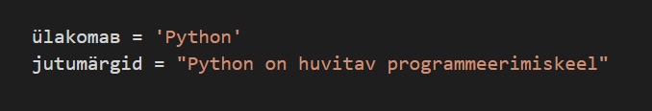
Sõned
Andmetüüp sõne (ingl string, lühend str), mida kasutatakse justnimelt teksti esitamiseks.
Konkreetsed tekstijupid pannakse programmi tekstis kirja sõneliteraalidena. Enamasti piisab sõneliteraali kirjapanekuks sellest, kui soovitud tekst piiritletakse ülakomade või jutumärkidega, nt ‘Python' või „Python on huvitav programmeerimiskeel".

Slide 11
Tehted sõnedega
Avaldis | Väärtus | Selgitus
'Tere' + 'Madis!' | 'TereMadis!' | + loob kahe sõne põhjal uue sõne
'Tere' + ' Madis!' | 'Tere Madis!' | Tühikud tuleb vajadusel ise vahele panna
'nr.' + str(1) | 'nr.1' | str annab arvule vastava sõne
'5' + '3' | '53' | Sõnena esitatud arve ei käsitleta arvudena
int('5') | 5 | int annab sõnele vastava täisarvu
float('5.3') | 5.3 | float annab sõnele vastava ujukomaarvu
'xo' * 3 | 'xoxoxo' | Sõne dubleerimine

Slide 12
Tehted sõnedega
len('tere') | 4 | Sõne pikkuse (length) küsimine
'tere'.upper() | 'TERE' | Mõnede käskude korral kirjutatakse sõne käsu ette. Taolisi käske nimetatakse meetoditeks.
'TeRe'.lower() | 'tere'
'jäääär'.count('ä') | 4
' tere '.strip() | 'tere' | Meetod strip annab sõne ilma alguses ja lõpus olevate tühikute ja reavahetusteta
'tere'.strip() | 'tere'
'tere'.replace('e','ö') | 'törö' | Meetod replace genereerib uue sõne, kus näidatud tähed või alamsõned on asendatud millegi muuga.
'tere'.replace('a', 'b') | 'tere'
'abc'[0] | 'a' | Kirjutades sõne järele nurksulgudesse mingi numbri, antakse vastuseks vastava järjekorranumbriga e indeksiga täht. NB! Indeksid algavad 0-ga.
'abc'[1] | 'b'
'abc'[2] | 'c'
'tere'[0:3] | 'ter' | Kui nurksulgudesse kirjutada kooloniga eraldatult kaks indeksit, siis antakse sõnest lõik alates esimesest indeksist (kaasaarvatud) kuni viimase indeksini (väljaarvatud).
'tere'[2:4] | 're'
'tere'.replace('e','ö').upper() | 'TÖRÖ' | Käske saab kombineerida

Slide 13
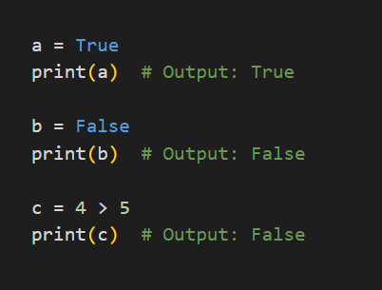
Tõevärsustüüp bool
Booliandmetüüp on Pythonis andmetüüp, mis võtab vastu vaid kahte võimalikku väärtust - True (Tõene) või False (Väär).
Booliandmetüüp on kasulik näiteks loogilistes või tingimuslikes avaldistes, kus tulemus võib olla kas tõene või väär.

Slide 14

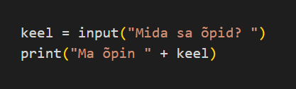
Print() ja input() – sisend ja väljund
Funktsiooni print() Pythonis kasutatakse määratud sõnumi printimiseks konsooli.
Pythoni funktsiooni input() kasutatakse kasutajalt sisendi saamiseks.

Slide 15
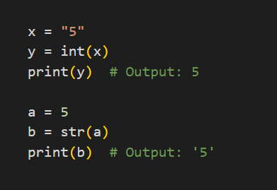
Andmetüüpide teisendused: int(), float(), str()
Python võimaldab teil teisendada ühe andmetüübi teiseks, kasutades teisendusfunktsioone, nagu int(), float() ja str().

Slide 16
Sõnede vormindamine
Sõnede vormindamine võimaldab kombineerida teksti ja muutujaid ühte sõne.
See muudab keeruka väljundi kasutajatele kuvamise lihtsamaks.
Sõnede vormindamise tüübid
Python toetab sõnede vormindamiseks mitmeid viise:
%-vormingus
str.format()
f-sõned (vormindatud sõneliteraalid)

Slide 17

Sõnede vormindamine
%-vormingus
Vanim viis sõnede vormindamiseks Pythonis.Kasutab muutujate sõnedeks asendamiseks operaatorit %.

Slide 18

Sõnede vormindamine
str.format()
Uuem viis sõnede vormindamiseks.Kasutab muutujate kohahoidjatena väärtust {}.

Slide 19

Sõnede vormindamine
f-sõned
Uusim ja mugavaim viis sõnede vormindamiseks.Kasutab {} muutujate ja eesliite f kohahoidjatena.

Slide 20
Tingimuslaused if-elif-else
Tingimuslauseid kasutatakse programmeerimises sageli selleks, et kontrollida, kas konkreetne tingimus on tõene või väär. Kui tingimus on tõene, siis programm käitub vastavalt sellele. Kui tingimus on väär, siis programm võib käituda teisiti või lihtsalt jätkata tavapärast käitumist.
Tingimuslauseid saab kirjutada mitmel viisil, kuid kõige sagedamini kasutatakse "if", "elif" ja "else" lauseid.

Slide 21
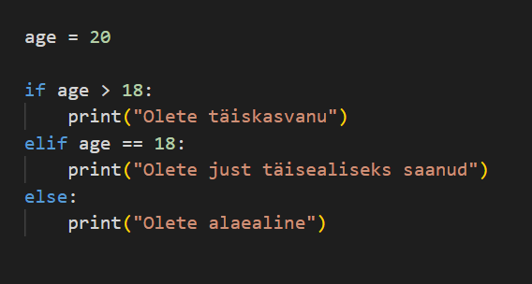
Tingimuslaused if-elif-else
"if" käivitab programmi bloki, kui tingimus on tõene, vastasel juhul jätkatakse järgmise tingimuse kontrollimist "elif" abil.
"else" käivitab programmi bloki, kui ükski eelnev tingimus pole tõene.

Slide 22
Küsimused?

Slide 23
Google. Kuidas kasutatakse Pythoni
Python on üks Google'i enimkasutatavaid programmeerimiskeeli
Google kasutab Pythonit mitmesuguste ülesannete jaoks, sealhulgas veebiarenduseks, andmeanalüüsiks, masinõppeks ja muuks
Mõned Google'i populaarsed Pythonil põhinevad tööriistad on TensorFlow, PyTorch ja Pandas

Slide 24
Google tööülesanded
Python on väärtuslik tööriist paljudele ettevõtetele, sealhulgas Google'ile
Seda saab kasutada töövoogude sujuvamaks muutmiseks, ülesannete automatiseerimiseks ja andmete analüüsimiseks
Python on populaarne ka arendajate seas, mistõttu on see tööotsijatele väärtuslik oskus

Slide 25
Google'i kui tehnoloogiaettevõtte roll ja selle mõju maailmale
Google on üks maailma suurimaid tehnoloogiaettevõtteid
Google'i missioon on korraldada maailma teave ja teha see kõigile kättesaadavaks
Google on muutnud paljusid tööstusharusid, sealhulgas reklaami, otsingut ja mobiiltehnoloogiat
Ettevõte on olnud liider ka uute tehnoloogiate, näiteks isejuhtivate autode ja tehisintellekti arendamisel
Google'i mõju maailmale jätkub tõenäoliselt veel aastaid.

Slide 26
Google'i teenustest ja tehnoloogiatest, mida kasutavad Pythoni
Google Cloud Platform
TensorFlow ja masinõpe
Google API
Google Sheets API
Google Colab
Google Dis

Slide 27
Pythoni moodulid
google-cloud-storage
google-cloud-bigquery
google-api-python-client

Slide 28
Praktiline ülesanne
Google Travel Planner – loo programm, mis planeerib reisi Google'i teenuseid kasutades.

Slide 29
1. Arvutage "Google Mapsi" abil kahe linna vaheline reisiaeg.
Paluge kasutajal sisestada linnadevaheline kaugus kilomeetrites.
Paluge kasutajal sisestada keskmine kiirus kilomeetrites tunnis.
Arvutage sõiduaeg tundides ja minutites ning kuvage tulemus.

Slide 30
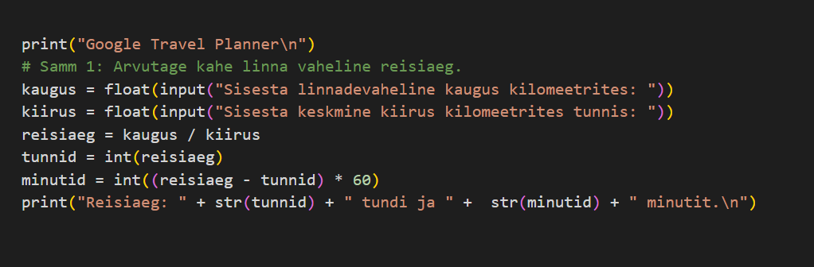
Lahendus

Slide 31
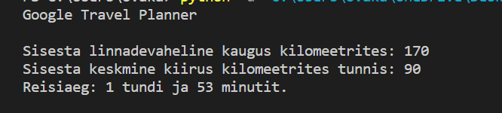
Output

Slide 32
2. Arvutage reisi maksumus, kasutades “Google Flights”.
Paluge kasutajal sisestada kahe linna vahelise üksikpileti hind.
Küsige kasutajalt, kas ta soovib edasi-tagasi piletit (jah või ei).
Arvutage lennu(de) kogumaksumus ja kuvage tulemus.

Slide 33
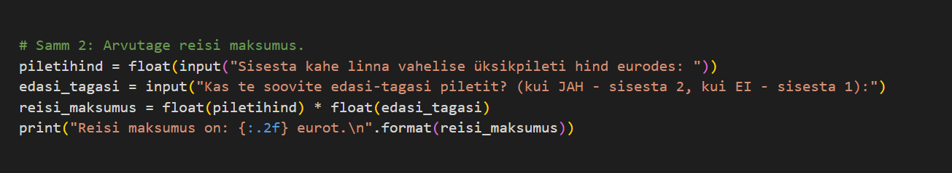
Lahendus

Slide 34
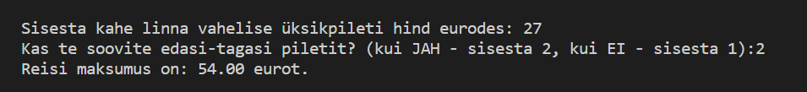
Output

Slide 35
3. Planeerige reisi kestus.
Paluge kasutajal sisestada päevade arv, mille jooksul ta soovib vaatamisväärsustega tutvuda.
Paluge kasutajal sisestada päevade arv, mida ta soovib veeta puhkusel.
Arvutage reisi kogukestus päevades ja kuvage tulemus.

Slide 36
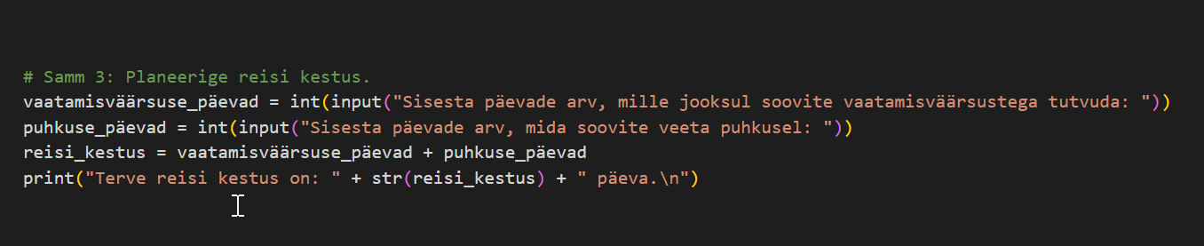
Lahendus

Slide 37
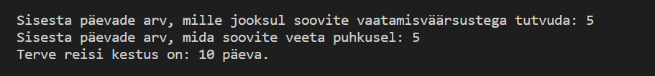
Output

Slide 38
4. Planeeri igapäevaseid tegevusi Google'i kalendri abil.
Paluge kasutajal sisestada tema ärkamisaeg (tunnid ja minutid).
Paluge kasutajal sisestada tundide arv, mille jooksul ta soovib vaatamisväärsusi külastada.
Paluge kasutajal sisestada tundide arv, mida ta soovib veeta puhkamiseks.
Loendage aeg (tund ja minutid), millal kasutaja oma päeva lõpetab, ja kuvage tulemus.

Slide 39
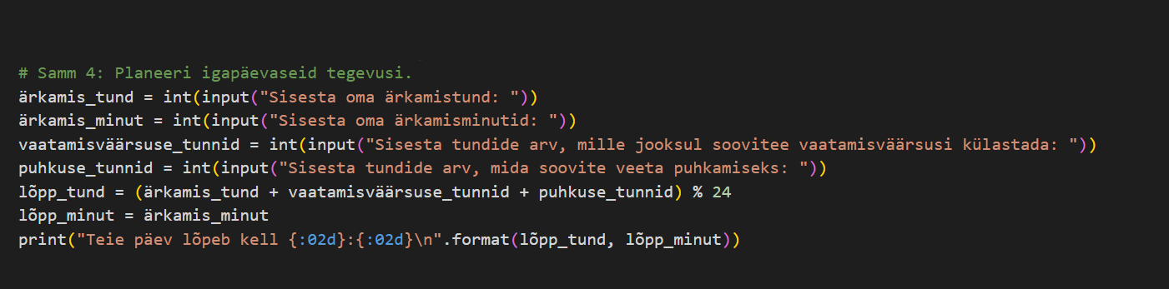
Lahendus

Slide 40
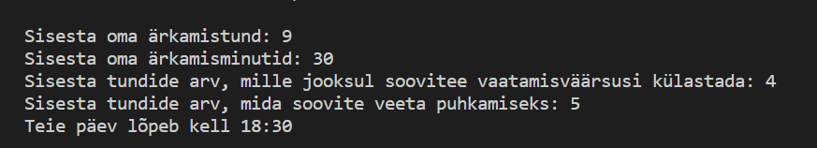
Output

Slide 41
5. Arvutage reisi kogumaksumus, kasutades „Google Sheets“'i.
Paluge kasutajal sisestada söögi päevane maksumus.
Paluge kasutajal sisestada majutuse maksumus öö kohta.
Arvutage reisi kogumaksumus, summeerides toidu-, majutus- ja lennukulud (sammust 2) kogu reisi kohta (sammust 3).
Kuvage reisi kogumaksumus.

Slide 42
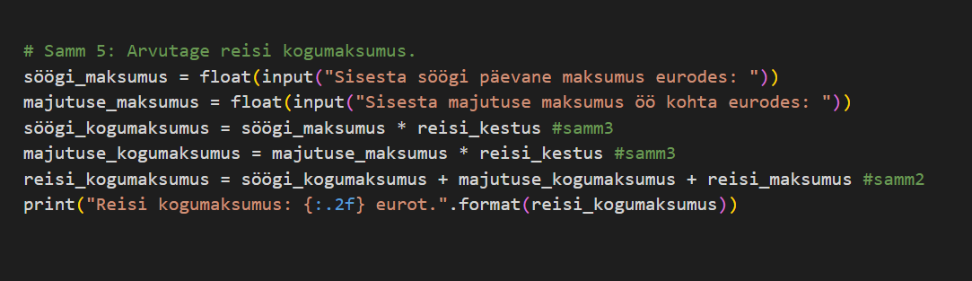
Lahendus

Slide 43

Output

Slide 44
Küsimused?

Slide 45
Kasutatud kirjandus
Tartu Ülikool arvutiteaduse instituut (2011). TÜ Arvutiteaduse instituudi programmeerimise algkursuse õpik. https://progeopik.cs.ut.ee/ , viimati vaadatud 11.05.23
Google Cloud. Google Cloud Python Libraries. https://cloud.google.com/python/references/libraries, viimati vaadatud 11.05.23
LinkedIn. (2022, January 14). How does Google use Python in its technology stack? LinkedIn.https://www.linkedin.com/pulse/how-does-google-use-python-its-technology-stack-muqadas-rasheed-/, viimati vaadatud 11.05.23

